Slide 1
ВРАЖЕСКИЙ ДЕСАНТ НА ПЕЧОРЕ
Урок по истории Коми края 8 класс
Автор учитель истории и обществознания
МОУ «СОШ №20» г.Ухты РК
СТРАХОВА Нина Павлиновна

Slide 2
Материал подготовлен на основе документов, хранящихся в республиканском госархиве общественно-политических движений и формирований и архиве Управления федеральной службы контрразведки РФ по Республике Коми.

Slide 3
ВРАЖЕСКИЙ ДЕСАНТ НА ПЕЧОРЕ
Шла Великая Отечественная война. Наша республика Коми находилась в глубоком тылу. До линии фронтов, где происходила ожесточенная битва с фашистскими захватчиками, тысячи километров. Но республика делала все возможное для достижения быстрейшей победы над злейшим врагом.

Slide 4
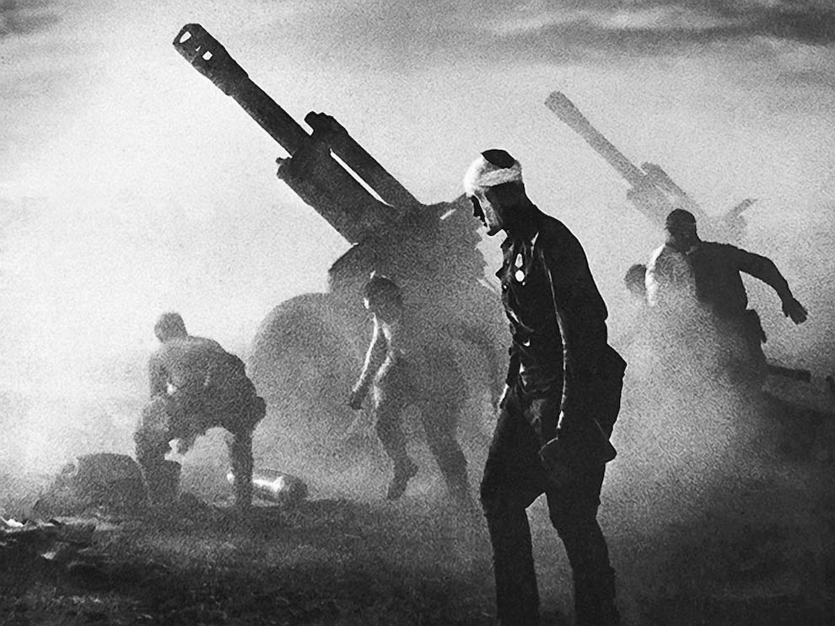

Slide 5
ВРАЖЕСКИЙ ДЕСАНТ НА ПЕЧОРЕ
На защиту Отечества ушли тысячи мужчин и женщин. Народное хозяйство было переведено на военные рельсы. С каждым днем нарастали объемы производства важнейшей стратегической продукции и прежде всего для нужд фронта. Днем и ночью по железной дороге в Ленинград, другие промышленные центры, на оборонные предприятия идут поезда с углем, нефтепродуктами, пиломатериалами и другой продукцией.

Slide 6
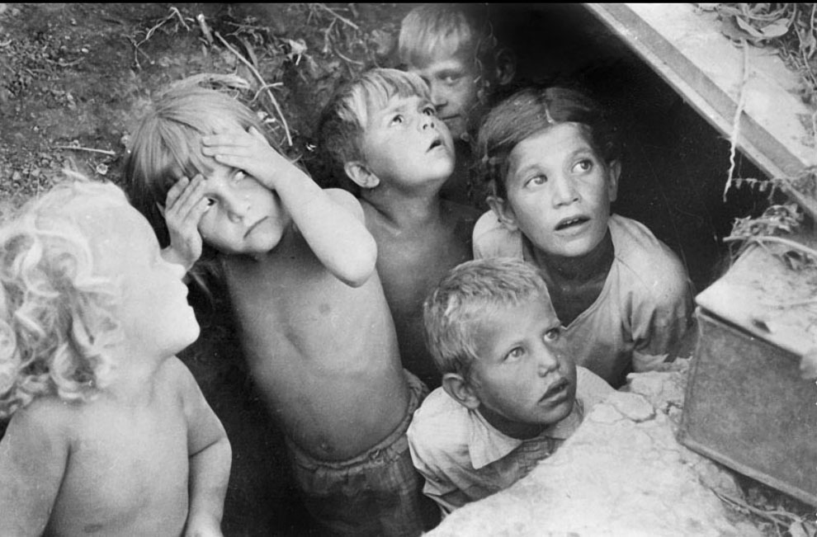
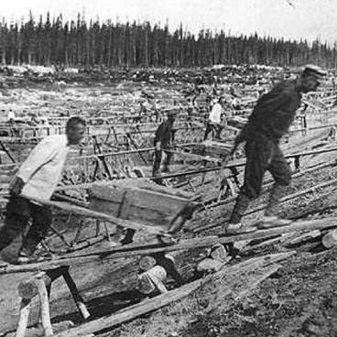

Slide 7
ВРАЖЕСКИЙ ДЕСАНТ НА ПЕЧОРЕ
Немецкие стратеги знали и понимали роль Коми АССР. Ныне известно, что в 1942 году генштаб вооруженных сил фашистской Германии подготовил так называемую «Инструкцию для вторжения». В ней подробно говорилось о строительстве железной дороги до Воркуты, перечислялись какие полезные ископаемые имеются в Северо-Восточной России, названы крупные промышленные предприятия. В разделе «Значение Северо-Восточной России, (имеется в виду Коми АССР) подчеркивается: «Принято думать что Северо-Восточная Россия не играет сколько-нибудь значительной роли. Но не нужно однако, забывать, что удельный вес края в результате его развития за последние годы в известной мере возрос. Нельзя также пройти мимо наличия чрезвычайно многочисленных принудительных рабочих, число которых по некоторым данным достигает несколько миллионов человек. После падения Мурманска и Архангельска Восточная Россия была бы единственным местом Советов на Севере к мировому океану...».

Slide 8
ВРАЖЕСКИЙ ДЕСАНТ НА ПЕЧОРЕ
До Северо-Восточной России фашистским захватчикам дойти не удалось. Они были остановлены под Москвой, Ленинградом и на Кавказе. Потерпели сокрушительное поражение в Сталинградской битве.
Руководители фашистской Германии, ее вооруженных сил делали все возможное, чтобы обеспечить успех в осуществлении своих вероломных планов. Немало усилий они прилагали при этом для того, чтобы дезорганизовать советский тыл. С этой целью за сотни и тысячи километров от фронта забрасывали шпионов, диверсантов и целые десанты.

Slide 9
ВРАЖЕСКИЙ ДЕСАНТ НА ПЕЧОРЕ
Один из них был заброшен на северо-восток в Архангельскую область в октябре 1942 года. Как позднее выяснилось, состоял он из закаленных, подготовленных людей, отличавшихся особой дерзостью и стойкостью. Но благодаря находчивости и отваге радиопеленгаторов, солдат и местных жителей десант был уничтожен под г. Каргополем.
Второй серьезной попыткой проникнуть в глубокий тыл на северо-восток страны надо считать заброску вражеского десанта в Коми республику в район нынешнего города Печоры.

Slide 10
Хроника событий
В ночь с 5 на 6 июня 1943 года два немецких самолета незаметно со стороны Карского моря проникли в воздушное пространство над территорией Коми АССР и двенадцать десантников, одетых в военную форму войск НКВД Союза, высадились на территории бывшего Кожвинского района, близ нынешнего совхоза «Кедровый Шор».

Slide 11
Хроника событий
Высадка десанта в этом районе штабом Абвера была выбрана неслучайно. Немецкие разведчики знали, что здесь на севере большая концентрация лагерей, где содержится, по их понятиям, «наиболее враждебный советской власти» состав населения. Кроме того здесь леса и болота, населенных же пунктов мало и в то же время наличие большого количества объектов, уязвимых в диверсионном отношении. Прежде всего, конечно же, Северная железнодорожная магистраль. Достаточно было взорвать железнодорожный мост через реку Печору в районе поселка Кожвы, как было бы приостановлено снабжение печорским углем нужд фронта и прежде всего Северного морского флота. А мостовых переходов на печорской магистрали десятки.

Slide 12
Хроника событий
Как теперь известно, перед десантом были доставлены и другие опасные задачи. Одна из них — подготовить площадку для приема вооруженного десанта значительней численности, который мог бы освободить заключенных из многочисленных лагерей НКВД, расположенных в этом районе, вооружить их и поднять восстание против Советской власти, организовав таким образом новый фронт в тылу на севере страны.

Slide 13
Вооружение десанта
О масштабах и целях задуманного фашистами можно судить и по экипировке десантников оружием, боеприпасами, снаряжением. Десантники и предназначенное для них оснащение были сброшены на 34 парашютах. Оружия целый арсенал: 12 автоматов, столько же парабеллумов, 48 наганов, 5 пистолетов, ручной пулемет, ротный миномет, 10 тыс. патронов, около 300 килограммов взрывчатки в шашках, подрывные батареи, бикфордов шнур, запалы, капсулы, гранаты разных систем, мины противопехотные и магнитные.
На парашютах было сброшено и снаряжение: радиостанция с динамо-машиной, ракетницы, бинокли, саперные лопаты, фонари, топоры, пилы, валенки, унты, полушубки, плащпалатки, аптека с хирургическими инструментами и даже накомарники. Запасы продовольствия были рассчитаны на обеспечение десантников в течение месяца.
Всего, как стало потом известно, у вражеских диверсантов было 63 наименования снаряжения, в том числе имелись карты с подробными данными о железнодорожных мостах, лагпунктах, имелись незаполненные чистые бланки различных удостоверений, гербовые печати органов НКВД, армейских частей, различные документы с вымышленными фамилиями.

Slide 14
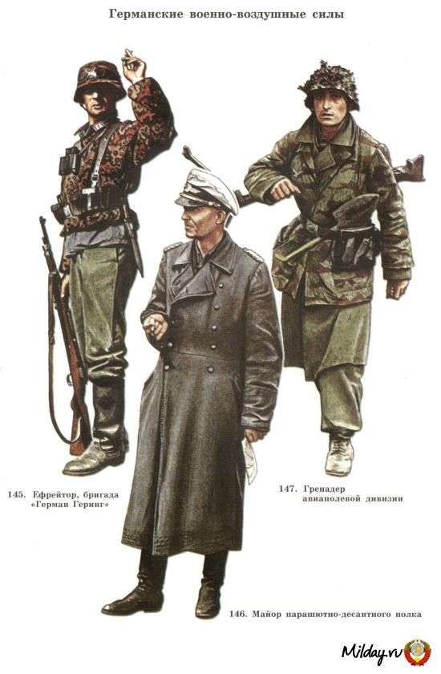
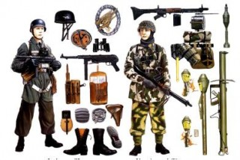

Slide 15
Экипировка десанта
Абвер (орган военной разведки и контрразведки фашистской Германии) позаботился о диверсантах, снабдив каждого из них безупречно изготовленными советскими документами, а также деньгами и даже продуктовыми карточками. Все это свидетельствует о том, как тщательно готовился этот десант, и какое придавалось ему значение.
Вражеские лазутчики перед отправлением в Коми АССР не только вооружались и экипировались в соответствии с заданием. Они прошли необходимую подготовку. Эту подготовку десантники прошли в одной из диверсионных школ Абвера близ г. Риги. Именно оттуда на двух четырехмоторных самолетах, бомбардировщиках, прибывших из Берлина, лазутчики были переброшены на побережье Северного моря в г. Нарвик (Норвегия).
Как в хронологическом порядке развивались события с высадкой десанта?

Slide 16
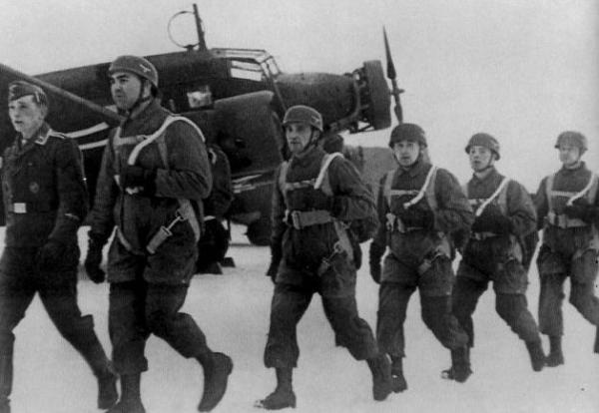

Slide 17
Хронология событий
6 июня 1943 года в Наркомат внутренних дел Коми АССР поступила из поселка Канин срочная телеграмма: «Сегодня в 3 часа ночи недалеко от Кожвы на высоте 150-200 метров с юга на север пролетели без опознавательных знаков два самолета типа «Дуглас». Естественно, сразу же у руководства республики возникли вопросы: откуда здесь на нашем далеком севере эти самолеты? Почему они прилетели без всяких согласований и воровским образом летают глубокой ночью? Возникло сомнение, не фашистские ли это самолеты? Но ответа на эти вопросы не было. Из Сыктывкара в Кожвинский (ныне Печорский) район были даны указания быть готовыми к возможным неожиданностям. Поступившая 8 июня в адрес первого секретаря обкома ВКП(б) А. Г. Тараненко телеграмма секретаря Кожвинского райкома партии несколько прояснила обстановку. В ней говорилось: «По сообщению директора совхоза «Кедровый Шор» в 3 часа утра в районе Конецборского сельсовета выброшен вооруженный немецкий десант в количестве 12 человек. Два из них сдались в плен. Посылайте отряд для ликвидации десанта. Безгодов».

Slide 18
Хронология событий
В район высадки десанта срочно направлена группа оперативных работников Наркомата внутренних дел республики во главе с наркомом. Туда же прибыли бойцы военизированной охраны лагерей и работники Ухтпечлага, Печорлага. Но эти силы не были задействованы, так как уже имелось сообщение: «Ликвидация вражеского десанта закончена в 18 часов 8 июня».

Slide 19
Патриот России
Теперь, с высоты прошедших лет и изучения архивных документов, можно смело утверждать, что если бы коварные планы гитлеровцев осуществились, нашей стране был бы нанесен огромный урон. Осуществить намеченные планы врагу не удалось только благодаря мужеству и самоотверженности находившегося в составе немецкого десанта нашего земляка Александра Гаевича Доронина. Жители республики должны знать и помнить имя и действия этого патриота Родины.

Slide 20
Александра Гаевича Доронина
Родился он в апреле 1907 года в селе Глотово Удорского района. Окончил сельскую школу, затем Усть-Сысольское педучилище. После окончания учебы учительствовал в селах Глотово и Важгорт и возглавлял отдел народного образования Удорского района. В 1933-1935 гг. служил в Красной Армии. После демобилизации работал в г. Сыктывкаре в органах народного образования. 12 апреля 1942 года был призван в армию и направлен на учебу в Пуховическое военное училище в Т. Великий Устюг Вологодской области.
После окончания училища 6 октября 1942 года участвовал в боях на Вол­ховском фронте в должности командира пулеметного взвода 641 стрелкового полка 165 стрелковой дивизии.

Slide 21
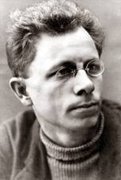
Доронин Александр Гаевич
В архивах Министерства обороны имеется документ, что лейтенант Доронин Александр Гаевич, находясь на фронте, в феврале 1943 года пропал без вести. В любой войне бывали и пленные, и пропавшие без вести. Эти потери — неизбежные спутники вооруженных столкновений.

Slide 22
Итог операции
Неожиданный и исключительно напряженный характер развертывания событий в начале войны, быстрое продвижение фашистских группировок, выход их на фланги и в тыл обороняющимся советским войскам привели к окружению не только отдельных частей и соединений, но и целых армий. Тяжелые бои в окружении обычно заканчивались трагическим исходом для обо­роняющихся. Исчерпав возможности к сопротивлению, лишенные всякой поддержки, многие попадали в плен. Одни - будучи раненными, другие - изнуренные голодом и лишениями, психологически надломленными. Многочисленные факты свидетельствуют, что подавляющее большинство наших соотечественников в немецком плену вели себя достойно, мужественно и стойко перенося тяготы плена и издевательства гитлеровцев, они продолжали борьбу. Одним из них и был наш земляк — горячий патриот Родины А. И Доронин.

Slide 23
Судьба патриота
... 14 февраля 1943 года 641 стрелковый полк пошел в наступление на Шапкинско-Синявинском направлении (район озера Ильмень), имея цель окружить вражескую группировку, но выполнить задачу не удалось, полк оказался во вражеском окружении. Из окружения удалось вырваться лишь нескольким десяткам воинов.
21 февраля капитан Петрусенко, приняв командование над вырвавшимися из окружения, разделил людей на группы, которые заняли оборону в трех дзотах. Оборону воины держали уже почти сутки. Соседние дзоты замолчали часа полтора назад, там или кончились боеприпасы, или все погибли. Третий Дзот, где находился Доронин, еще держался. Кроме него здесь оставались капитан Летрусенко, замполит Капелюх, санитар и боец, фамилии которых Доронин не знал. Кончились последние патроны.

Slide 24
Судьба патриота
- Коммунистов прошу сдать партийные билеты, - сказал замполит Капелюх. Доронин вынул партийный билет; который получил лишь несколько дней назад. Замполит чиркнул спичкой и маленький костер вспыхнул у его ног. Коробились, обугливаясь в огне, плотные обложки документов. Доронин расстегнул планшетку и бросил в костер остальные документы, топографическую карту, записную книжку, стянутую резинкой пачку писем. Любовно посмотрел на фото жены с домашним адресом на обороте и сунул в карман гимнастерки.

Slide 25
Судьба патриота
Вскоре немцы ворвались в дзот и после короткой схватки доставили всех в штаб гитлеровской дивизии. И после этого начались его скитания по концлагерям. Первый из них назывался «Васькина нива», под Любанью, второй — «Малая Вира», на окраине Риги. Находясь в них, он на себе испытал всю тяжесть вражеской неволи. Об этом впоследствии он писал своей жене: «За время пребывания в плену пришлось испытать, все гнусности от немецких гадов. Голодал, били и прочее, в общем тяжело вспоминать, В лагерях пленные гибнут от голода и болезней десятками тысяч, кто не умирает добивают палками, истязают. Я доходил до того что шатался на ногах, кружилась голова и днями не мог вставать с нар. Жили в сыром овощехранилище без отопления».
Когда фашисты выяснили по адресу, написанному на обороте фотографии жены, что Доронин коми и проживал на севере страны, после проверки ему было предложено подготовиться к диверсионной работе и в составе десанта полететь в Коми в качестве проводника и переводчика.

Slide 26
Судьба патриота
20 мая из лагеря военнопленных его перевезли в разведывательную школу. Дав согласие немцам на участие в десанте, А. Г Доронин рассчитывал, прежде всего, через это освободиться из плена. Он понимая, что ему, как вражескому лазутчику, врагами предложено на родной земле Коми проводить подрывную диверсионную работу, став пособником немцев — изменником Родины. Для себя Александр Гаевич твердо решил, что не только не будет выполнять задания врагов но и будет всемерно содействовать обезвреживанию и уничтожению десанта. Позднее он писал об этом своей жене: ...Мне, как местному, предложили лететь с диверсионной группой. Я не мог допустить, чтобы десантники что-нибудь смогли сделать плохого на родной земле. Согласился, но в мыслях у меня было уничтожение всей группы до того, пока они начнут работать на Печоре. Хоть лететь было опасно, но решился, ибо попав на родную землю, я встречу справедливый разбор дела. Надеюсь, что поймут, поварят и дадут возможность еще работать на благо Родины, на благо народа. А пользы принести я еще способен и, безусловно, приложу все усилия, чтобы быть еще полезным».

Slide 27
Судьба патриота
В течение полумесяца до вылета из-под Риги А. Г. Доронин находился вместе с будущими десантниками. За это время ему удалось поближе познакомиться с ними. Все они были из числа советских военнопленных. Среди них были и рядовые, и сержанты, и даже офицер. Большинство были русскими, но были среди них украинец, белорус и татарин.
Командиром десантников был назначен бывший офицер армии Колчака Л. Н. Николаев. Это матерый и хорошо подготовленный враг нашей страны и служил он в немецкой разведке. Через несколько дней А. Г. Доронин очень осторожно начал вести разговоры с некоторыми десантниками о том, чтобы оказавшись на территории родной земли, не служить фашистам, не вести диверсионной работы, а, приземлившись на Родине, пойти доложить властям. Вот как об этом говорил в своих показаниях А. Г. Доронин, данных следователю 11 июня 1943 года: «Согласившись стать участником десанта, я постоянно обдумывал свои планы, присматривался к остальным ребятам: Понял, что они надежны и убедил их по приземлении сложить оружие и явиться с повинной в органы НКВД. Хорошо, что все согласились.

Slide 28
Десантники
Благодаря своему опыту работы с людьми, умению убедить собеседника, ему вскоре удалось получить согласие от ряда десантников. В первую очередь согласие дал Михаил Константинович Годов, заместитель командира группы, уроженец Свердловской области. Он, как оказалось, до призыва в армию за растрату отбывал пятилетнее наказание, находясь в заключении в одном из подразделений Печорлага. М. К. Годов об этом рассказывал следователю: «Мы с Дорониным наедине договорились дня за 4-5 до вылета о том, что полетим на Родину, но не для оказания помощи немцам, а с тем, чтобы сразу же явиться в органы НКВД». Такое же согласие, получил Александр Гаевич и от радиста Андрея Аверьяновича Одинцова, уроженца Ивановской области, где до армии он работал ткачом на фабрике.
До вылета на Печору А. Г. Доронин сумел убедить, по существу, всех членов десанта, кроме Расулева Ахнами Валентиновича, призванного в армию из Татарии и назначенного в школе денщиком Николаева. С ним разговор не состоялся из-за боязни, что он выдаст командиру замыслы Доронина.

Slide 29
Кроме названных выше, в числе десантников в составе были:
Гламаздин Николай Степанович, уроженец Краснодара; Денисенко Алексей Карлович, выходец из Белоруссии; Лукович Василий Николаевич, уроженец Днепропетровска; Макаров Алексей Иванович, уроженец Тамбовской области, в РККА был командиром роты; Мурин Николай Алексеевич, уроженец города Загорска Московской области, в армии был поваром; Реферовский Алексей Павлович, уроженец г. Ворошиловск Дальневосточного края.
Всем десантникам были даны вымышленные фамилии и имена или клички. Доронин, к примеру, был назван Сергеем Токаревым.

Slide 30
Хронология событий
Рано утром 6 июня началась высадка десанта. Группа, в которой были Николаев, Одинцов и Доронин, приземлилась первой. Причем собралась вместе только вечером. Матерый разведчик Николаев не отпускал десантников от себя. Других парашютистов отнесло на значительное расстояние от места высадки. Вторая группа, возглавляемая Годовым, соединилась с первой лишь на следующий день — 7 июня. Собравшись вместе, Доронин и Одинцов решили осуществить задуманное - убить командира десанта. А произошло это так: Николаев сидел у костра, когда раздался выстрел Андрея Одинцова. Стрелял он через костер и лишь ранил руководителя диверсионной группы.
Все десантники в это время разбежались в разные стороны. Николаев схватился рукой за раненное плечо, пнул ногой лежащий перед ним мешок в костер, а сам пошел к речке обмывать рану. Сняв рубашку, Николаев пригласил своего денщика, чтобы он оказал ему помощь. Денщик Расулев А. В. вместо помощи пустил ему в спину очередь из автомата.

Slide 31
Хронология событий
После этого А. Г. Доронин и А, А. Одинцов направились на поиск населенного пункта, чтобы сообщить о десанте. Они вышли на совхозную ферму «Развилки». Сообщили о высадке десанта. На захват группы был направлен отряд стрелков военизированной охраны во главе с политруком В. П. Лазаревым. А. Одинцова в качестве заложника оставили в сельхозе. Отряд сопровождал и показал местонахождение группы диверсантов А. Доронин.
Когда группа Лазарева подходила к стоянке десанта, А. Куликов, стоявший постовым у палаток, дал в воздух очередь, из автомата, как сигнал для сбора всех десантников. М. В. Хрящев, боец военизированной охраны, приняв эту автоматную очередь за стрельбу по вохровцам, выстрелом из винтовки убил Куликова. После этой случайной перестрелки все десантники сдали оружие.
Сразу же после сдачи первых десантников руководством НКВД республики были приняты опережающие меры по встрече и ликвидации возможного второго вражеского десанта. В частности, Кожвинский район был объявлен на положении повышенной военной готовности, военизированная охрана всех лагерей НКВД была переведена на военное положение.

Slide 32
Итог операции
С использованием шифров и кодов немцев, имевшихся у радиста А. Одинцова, была предпринята попытка установить сеанс радиосвязи с сообщением об успешной высадке группы и готовности принять в указанном районе дополнительного десанта, К сожалению, попытка эта оказалась неосуществленной.
Можно лишь предполагать, чем бы мог обернуться печорский десант, а ведь его высадка предрекала удачу, будь на месте таких патриотов, как Доронин, Одинцов, Годов другие люди. Тем более, что из материалов следствия, объяснений работников, участвовавших в ликвидации десанта, видно, что операция была проведена неумело и, если бы десантники сами не сдались, то для всех привлеченных на ликвидацию десанта, дело могло закончиться весьма плачевно. Было допущено также и преступно-халатное отношение к учету, хранению, транспортировке ценностей, вооружения и имущества десантников.

Slide 33
История десанта
Печорский десант привлекал внимание историков, литераторов, журналистов, родственников и знакомых участников группы. По-разному смотрели наши люди на «бывших» диверсантов, неодинаково оценивали их действия. Сейчас, когда стали более подробно известны многие ранее засекреченные документы, можно определенно сказать: они не были изменниками, попав в плен, они не стали предателями. Согласившись на предложение гитлеровцев, они хотели выжить, сохранить себя и вернуться на Родину, чтобы продолжить борьбу с врагом. Судьба участников группы после ликвидации десанта сложилась по-разному.

Slide 34
Судьбы десантников
А. Г. Доронин после проверки в фильтрационном лагере продолжал служить в армии. Заболев туберкулезом, в 1944 году возвращается в г. Ухту. Работал учителем в детской трудовой колонии. Через год школу ликвидировали и А. Г. Доронин уезжает в Ростовскую область, работает инспектором РОНО, директором семилетней школы, болезнь подкосила его здоровье и в феврале 1947 года он скончался.

Slide 35
Судьбы десантников
Радист А. А. Одинцов до 1946 года находился в армии. После демобилизации возвратился на родину в поселок Оргтруд Ивановской области. До своей кончины трудился на привычном рабочем месте — на ткацкой фабрике. Пользовался большим уважением товарищей.

Slide 36
Судьбы десантников
Было прекращено уголовное дело по обвинению М. К. Годова. Освобождены из-под стражи и другие участники десанта, им зачтено было в наказание срок нахождения на проверке в фильтрационном лагере и предварительном заключении.

Slide 37
Судьбы десантников
К сожалению, к участникам Печорского десанта многие годы было негативное отношение, их считали предателями Родины, давшими согласие на сотрудничество с врагом. Однако в сложное, трудное для страны время одиннадцать военнослужащих нашей армии, по случаю обстоятельств попавшие в плен, предотвратили крупнейший диверсионный план и не дали возможности гитлеровцам организовать «малую войну» в глубоком тылу. Поэтому эти воины имеют право на память.

Slide 38
Судьбы десантников
Давно настала пора рассказать правду об истории немецкого десанта на Печору, дать объективную оценку поступкам и действиям нашего земляка Александра Гаевича Доронина и его товарищей, внесших свою лепту в борьбу за свободу и независимость нашей Отчизны.

Slide 39
Домашнее задание
1.Цена победы, на материалах Коми АССР.
2.Забытые страницы военной истории… интересные факты, события.
3.принести цветные карандаши и клей-карандаш.

